Slide 1



Equilibrio de mercado

Slide 2



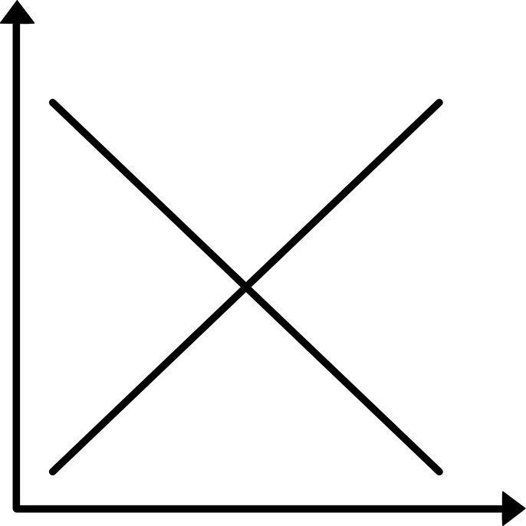
Concepto de
Equilibrio de Mercado
El equilibrio de mercado es el punto en el cual la cantidad demandada de un bien es igual a la cantidad ofrecida, estableciéndose así el precio de equilibrio.
Importancia: En este punto, no hay presión para que el precio suba o baje, ya que el mercado se encuentra “balanceado”.

Slide 3


Determinación del
Precio y cantidad de equilibrio
La interacción entre la oferta y la demanda en el mercado determina tanto el precio de equilibrio como la cantidad de equilibrio.
Ejemplo: En el mercado de smartphones, la cantidad que los consumidores desean comprar al precio de equilibrio es igual a la cantidad que los productores están dispuestos a vender.

Slide 4

Desplazamientos de la Demanda: Aumento o disminución de la demanda puede llevar a un nuevo equilibrio con un precio y cantidad diferentes.
Desplazamientos de la Oferta: Aumento o disminución de la oferta también afecta el equilibrio de mercado.
Ejemplo: Si la demanda de autos eléctricos aumenta debido a incentivos gubernamentales, el precio y la cantidad de equilibrio de autos eléctricos también aumentan.
Cambios en el equilibrio de mercado

Slide 5



Excedentes
Excedente del Consumidor: Diferencia entre el precio que los consumidores están dispuestos a pagar y el precio de equilibrio que realmente pagan.
Excedente del Productor: Diferencia entre el precio que los productores reciben y el precio mínimo al cual estarían dispuestos a vender.

Slide 6

Precio Máximo: Precio impuesto por debajo del precio de equilibrio, que puede generar escasez al aumentar la demanda y reducir la oferta.
Efectos de los
Precio Mínimo: Precio impuesto por encima del precio de equilibrio, que puede generar un excedente al reducir la demanda y aumentar la oferta.
Precios máximos y mínimos
Ejemplo: Un precio máximo en el alquiler de viviendas puede resultar en escasez de apartamentos, mientras que un precio mínimo para el salario (salario mínimo) puede llevar a un excedente de mano de obra (desempleo).

Slide 7


En un mercado competitivo, el equilibrio de una empresa ocurre cuando el precio es igual al costo marginal, lo cual maximiza su ganancia.
Las empresas solo obtienen beneficios normales a largo plazo, ya que la entrada de nuevas empresas en el mercado competitivo elimina beneficios extraordinarios.
Equilibrio en
Mercados
Competitivos

Slide 8

Ajuste del mercado ante desequilibrios
Exceso de Oferta (Excedente): Cuando el precio está por encima del equilibrio, la cantidad ofrecida es mayor que la demandada, lo que genera un excedente.
Exceso de Demanda (Escasez): Cuando el precio está por debajo del equilibrio, la cantidad demandada es mayor que la ofrecida, lo que genera una escasez.

Slide 9


Gracias

